Slide 1
第一章、多级政府的设立与地方财政问题的凸显

Slide 2
本章主要内容
1.1 多级政府体系中的地方政府与地方财政
1.2 我国地方财政问题的凸显
1.3 地方财政学的研究对象与主要内容

Slide 3
1.1 多级政府体系中的地方政府与地方财政

Slide 4
1.1.1 多级政府体系中的地方政府
按照行政级次对政府进行分类
中央政府
地方政府：行使部分国家权力、管理特定区域社会公共事务的政府单位。

Slide 5
部分国家地方政府的设置
国家 | 地方政府设置
美国 | 州——县、市——镇
英国 | 英格兰、威尔士：郡——区 苏格兰：大区政府——小区政府 岛区政府 北爱尔兰：小区政府
法国 | 行政大区——省——市镇
日本 | 都道府县——市町村
加拿大 | 省——地方

Slide 6
我国的地方政府设置
省级行政单位（不含特别行政区）：省、自治区、直辖市
地级行政单位：地区、地级市、盟、自治州
县级行政单位：县、县级市、旗、市辖区、林区
乡镇级行政单位：镇、乡（苏木）、民族乡（民族苏木）

Slide 7
1.1.2 为什么要设立地方政府？
面积狭小、人口稀少 → 社会事务简单 → 一级政府就可以进行有效的治理。
疆域辽阔、人口众多 → 社会事务复杂 → 多级政府才能够对社会事务进行有效的治理。
地方政府的设置与社会分工规律有着密不可分的关系。
国家功能的扩大的结果：“管理”意义上的“政府”也要服从社会分工规律。
多级政府的出现是地方财政产生的基本前提。

Slide 8
1.1.3 地方政府的特征
地方政府职责的双重性
1、管理性职能
地方政府对其管辖区域内的公共事务所进行的组织、协调、指挥和控制活动。
2、执行性职能
地方政府在某些情况下也要执行中央政府的政策指令。

Slide 9
地方政府的特征
地方政府职责的有限性
1、地方政府权责发挥作用的地域范围是有限的；
2、地方政府权责所涉及的社会公共事务也是有限的。
地方政府的多层次性
在地方政府内部也要进行一定程度的分工与协作。

Slide 10
1.1.4 地方财政的构成要素
一级事权：
某一级政府所承担或拥有的管理社会公共事务的责任和权力。
解决政府职能在不同级次政府间的配置问题
确定了一级政府的财政支出范围
一级财力：
各级政府在一定时期内实际支配的以货币形式存在的财政资源。
自有财政收入
上级转移支付收入

Slide 11
地方财政的构成要素
一级财权：
政府为了履行其职能，取得和管理财政收入的权力。
税权
债权
费权
产权
一级预算
地方财政基本构成要素的配置模式
财权与事权相匹配/财力与事权相匹配

Slide 12
1.2 我国地方财政问题的凸显

Slide 13
1.2.1 地区间的差异性与流动性
国家 | 一级地方政府数量 | 二级地方政府数量 | 三级地方政府数量 | 四级地方政府数量
中国 | 31 | 332 | 2 853 | 40 466
印度尼西亚 | 30 | 410 | 3 844 | 65 852
法国 | 22 | 106 | 36 681 | －
俄罗斯 | 89 | 2 864 | 25 736 | －
西班牙 | 17 | 50 | 8 041 | －
美国 | 51 | 82 949 | － | －
英国 | 5 | 155 | － | －
日本 | 47 | 1 851 | － | －
澳大利亚 | 8 | 720 | － | －
乌拉圭 | 19 | － | － | －
纳米比亚 | 13 | － | － | －

Slide 14
地区间的差异性
多样性与差异性
地区间的差异
自然地理条件
经济发展水平
历史文化传统
… …

Slide 15
地区间的流动性
人的流动
人可以自由地选择居住、工作、消费和投资的场所。
物的流动
人与物的流动既可以结合在一起，也可以相互分离开来。

Slide 16
地区间的流动性与差异性的关系
地区间的差异性是地区间的流动性的动力。
地区间的流动性会使地区间的差异性变得更加复杂。
如果没有流动性，地区间的差异性可能就不会受到人们的重视。
地区间的差异性和流动性结合起来，会对地方政府的财政行为和财政政策产生较大的影响。

Slide 17
1.2.2 计划经济体制下是否存在地方财政问题？
计划经济体制，我国也设立有地方政府和地方财政。
计划经济体制下各地区间存在差距。
计划经济体制下人和各种生产要素是不能自由流动的。
计划机制配置资源
户籍制度
严格的人事管理制度
指令性的就业制度
计划经济体制下强调“全国一盘棋”。
受命行为/自主行为

Slide 18
1.2.3 我国地方财政问题的凸显
市场化改革是使得我国地方财政问题的凸显出来主要原因：
1、市场化改革并没有消除地区间的经济差距
2、市场化改革使得我国各地区间要素的流动性越来越强
3、市场化改革使得地方政府逐步成为相对独立的利益主体

Slide 19
各地区间的绝对经济差距（2011年）
地区 | 人均GDP |  | 人均财政收入 |  | 人均财政支出
 | 数额 | 排名 | 数额 | 排名 | 数额 | 排名
天津 | 85 213 | 1 | 10 965.56 | 3 | 13 536.80 | 5
上海 | 82 560 | 2 | 14 751.96 | 2 | 16 838.20 | 3
北京 | 81 658 | 3 | 15 103.12 | 1 | 16 303.57 | 4
湖北 | 34 197 | 13 | 2 658.73 | 19 | 5 597.67 | 25
黑龙江 | 32 819 | 17 | 2 602.19 | 20 | 7 288.58 | 15
新疆 | 30 087 | 19 | 3 279.16 | 16 | 10 398.21 | 8
湖南 | 29 880 | 20 | 2 304.52 | 26 | 5 348.25 | 28
青海 | 29 522 | 21 | 2 685.32 | 18 | 17 113.20 | 2
海南 | 28 898 | 22 | 3 895.94 | 12 | 8 920.91 | 9
河南 | 28 661 | 23 | 1 832.34 | 29 | 4 521.71 | 31
广西 | 25 326 | 27 | 2 048.02 | 28 | 5 500.33 | 27
西藏 | 20 077 | 28 | 1 813.40 | 30 | 25 102.93 | 1
贵州 | 16 413 | 31 | 2 225.32 | 27 | 6 474.94 | 19

Slide 20
各地区间的相对经济差距
年份 | 人均GDP最大值/最小值 | 人均财政收入最大值/最小值 | 人均财政支出最大值/最小值
1980 | 14.2 | 70.8 | 6.1
1985 | 12.3 | 31.4 | 6
1990 | 11.9 | 13.7 | 4.8
1994 | 9.79 | 13.9 | 9.03
1995 | 10.22 | 17.54 | 8.26
1996 | 10.64 | 19.77 | 8.44
1997 | 11.63 | 18.86 | 9.12
1998 | 12.06 | 17.9 | 9.23
1999 | 12.51 | 15.9 | 8.84
2000 | 12.98 | 14.83 | 8.09

Slide 21
各地区间的相对经济差距
年份 | 各地区人均GDP 相对差异系数 | 各地区人均财政收入 相对差异系数 | 各地区人均财政支出 相对差异系数
1980 | 96.79 | 200 | 59.5
1985 | 87.45 | 170 | 55.8
1990 | 82.98 | 102.8 | 52.2
1994 | 66.71 | 90.43 | 66.43
1995 | 66.44 | 96.72 | 70.79
1996 | 66.62 | 98.11 | 71.17
1997 | 68.6 | 102.27 | 75.75
1998 | 70.3 | 102.66 | 74.96
1999 | 71.88 | 105.21 | 75.09
2000 | 74.68 | 105.59 | 72.1

Slide 22
不断增强的地区间流动性
市场化改革使得人和各种生产要素在各地区间的流动性在我国变得越来越强。
年份 | 人口迁移的总规模
1982 | 657万
1987 | 3000万
1994 | 4000万
1999 | 5000万
2000 | 6300万
2005 | 1.47亿
2009 | 2.11亿
2012 | 2.36亿
资源配置机制改革
户籍制度改革
人事管理制度改革
就业制度改革

Slide 23
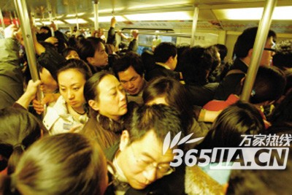

Slide 24
我国地方财政问题凸显在现实中的表现
地方政府的财政收支活动已成为整个政府财政收支活动的一个重要组成部分。
地方财政活动与我们每个人的关系是越来越密切。
地方财政活动与中央财政活动在行为方式、目标取向和具体效应等方面的差异是越来越大。

Slide 25
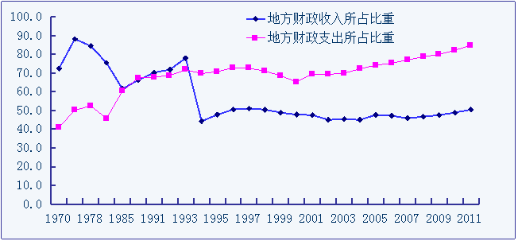
我国地方财政收支的相对规模

Slide 26
“铁本”事件
2003年下半年，国务院相关部门就通过各种形式与多条渠道对相关行业发出了经济“过热”的警告。2004年初，国家发展与改革委员会宣布对钢铁、电解铝、水泥三大行业实施宏观调控。
在这一宏观经济形势下，江苏铁本钢铁有限公司这样一个最高年产量不足80万吨的民营小钢铁企业，居然一下子上马了年产840万吨、相当于一个首钢规模的大型钢铁联合企业。对抗中央政府宏观调控措施的铁本钢铁有限公司最后遭到了查处。

Slide 27
新丰电厂事件
新丰电厂这个建设规模为2台30万千瓦燃煤机组、工程总投资28.88亿元的庞大项目，未经国家发改委核准，属于违规建设项目。内蒙古一系列电力违规建设项目相继被国务院调查组查出。内蒙古全区违规建设电站规模高达860万千瓦，相当于14个新丰电厂的规模。这些项目大部分集中在2002年至2004年间开始密集动工。

Slide 28
1.3 地方财政学的研究对象与主要内容

Slide 29
地方财政学的研究对象
地方财政学
财政学中研究地方政府经济行为及其效应的一门分支学科。
地方财政学的研究对象
一定中央与地方财政分配关系和分配格局下的地方财政收支活动及与之相关的财政管理活动。

Slide 30
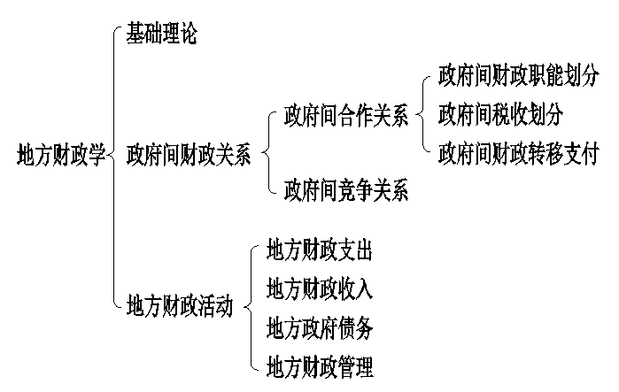
地方财政学的基本结构和内容

Slide 31
谢谢！

